Slide 1
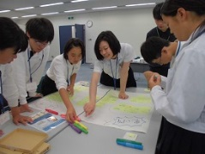
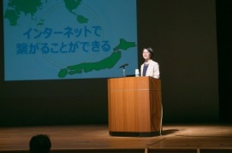
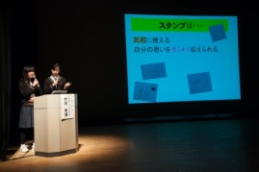


平成３０年度 大阪の子どもを守るネット対策事業（文部科学省委託事業）
事 業 目 的
・スマートフォンの普及に伴い、青少年の行動をより危険に近づきやすくしてしまっている点等が指摘されており、喫緊に対策を講じることが課題
・インターネット社会においては青少年自身がインターネットの有用性と危険性の両面を踏まえ、主体的に考え、賢くインターネット社会を生きていく力（情報リテラシー）をつける
ことが重要。そのため、教育機関やＰＴＡ、事業者等と協働で、青少年のネットリテラシーを高める取組を実施 ⇒以上を受けて、平成26年度より事業開始。
事 業 内 容
【実行委員会の開催 】
（①5/28、②1月下旬）
●実行委員会の開催
教育機関、府警、ＰＴＡ関係者、事業者、学識経験者、消費者ｾﾝﾀｰ、総務省近畿通信局、青少年育成大阪府民会議等の関係機関による実行委員会の開催
○事業の企画 ○運営に関する指導・助言 ○事業実施後の評価
１．子ども自身が主体的に考える場の設定
⇒「OSAKAスマホサミットワークショップ」を通じ、子ども自身でスマホ対策を考えてもらう
３．事業成果や府内の優秀事例の発表の場
⇒「OSAKAスマホサミット」開催
大阪府内の小中高校から参加校を募集
●スマホの利用実態についてのアンケートを実施（６月～７月頃）
●ワークショップの開催（１回目：8/21、２回目：10/27）
被害防止、フィルタリング普及・啓発、ネットトラブル（いじめ等）
３つのワーキンググループに分かれて活動。
ＯＳＡＫＡスマホサミット2018の開催
12/2（日）＠大阪市立こども文化センター
第１部：被害防止ＷＧ、ネットトラブルＷＧからの発表
第２部：事例コンクール
府内で独自に学校や地域で取り組んでいる
事例について募集し、優秀事例を発表して
もらう。
第３部：トークセッション
（小・中・高校生と保護者）
フィルタリングＷＧが考えたカスタマイズ
について発表・議論する。
２．ネットリテラシー向上のための講師派遣
⇒事業者・大学生による「講師派遣事業」の実施
講師：(株)NTTドコモ、ＫＤＤＩ(株)、デジタルアーツ(株)、ＬＩＮＥ(株)、
(株)ジュピターテレコム、グリー(株)
小学生向け：府警サイバー防犯ボランティア
●H26～H29は大人向け（教職員、青少年指導員等）を主な対象
として実施。小学生や保護者に向けた啓発・教育へのニーズが高まり、
H30は小学生対象講座を拡充。保護者団体（ＰＴＡ）への周知も強化。
上記１～３をとりまとめ
４．事業報告書＆DVD付き事例・教材集の作成・配付
１～３の成果や先進事例・教材・指導手引書等をとりまとめたDVD付きの事例・教材集を作成し、府内の小中高校等に配付

